Slide 1
Análise de sentimento dos documentos do Banco Central utilizando Natural Language Processing em Python Fernando Travaglini - Bloomberg
Projeto de conclusão do Programa Avançado em Data Science e Decisão do Insper

Slide 2
Objetivos
Analisar os documentos de política monetária do Banco Central utilizando modelos de Natural Language Processing (NLP), em Python.
Avaliar se os modelos de NLP são eficientes para entender a comunicação do BC e as mensagens transmitidas nos instrumentos oficiais, como os comunicados e as atas do Copom.
Tentar estimar os movimentos seguintes da taxa de juros Selic a partir da análise da comunicação do Banco Central.

Slide 3
Importância para a Bloomberg
A Bloomberg é uma empresa global de informações financeiras e notícias.
A análise de dados já é bastante difundida no jornalismo brasileiro, seja por meio do acesso a informações públicas, seja via web scraping.
O uso de modelos de aprendizado de máquina, no entanto, ainda não é muito difundido.
No Brasil existe ainda o desafio de adaptação dos modelos de NLP para a língua portuguesa.

Slide 4
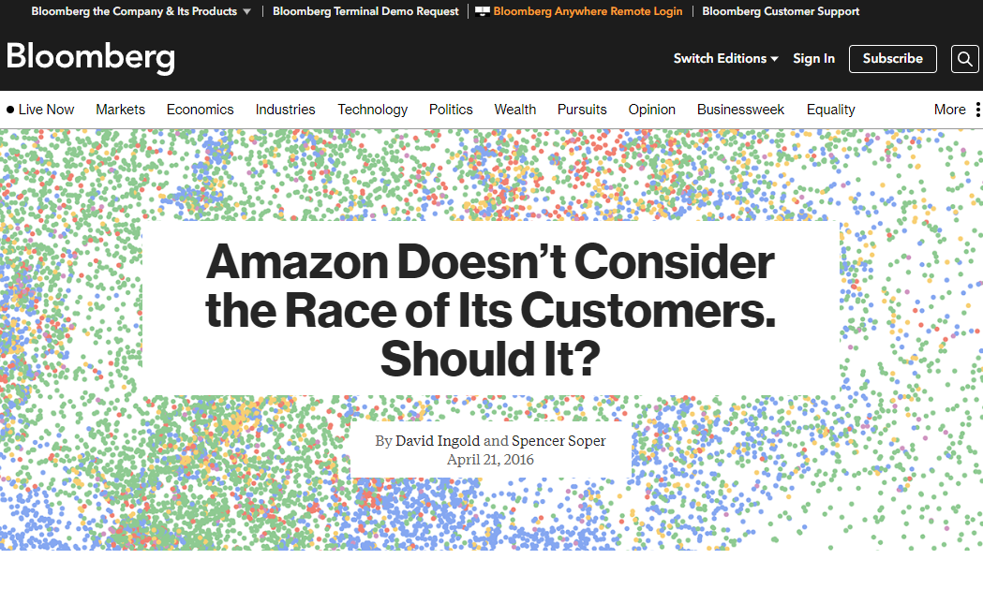
Importância para a Bloomberg
https://www.bloomberg.com/graphics/2016-amazon-same-day/

Slide 5
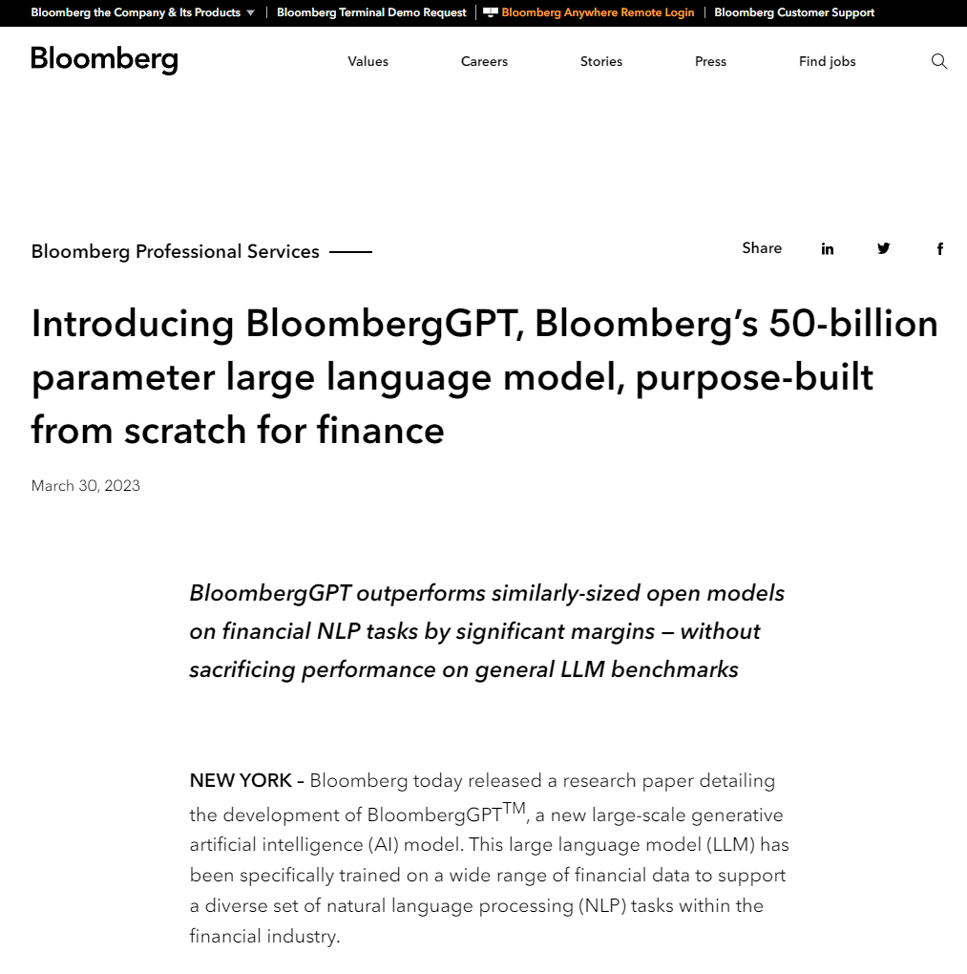
Importância para a Bloomberg

Slide 6
Comunicação do Banco Central
BC faz oito reuniões do Copom por ano para decidir a Selic daquele período dentro do regime de metas
A comunicação é peça fundamental dentro do sistema de metas para controlar as expectativas dos agentes econômicos com relação a alta dos preços à frente.
São dois os principais documentos:
Comunicado: texto enxuto publicado logo após a decisão sobre a taxa Selic; entre 500 e 600 palavras.
Ata do Copom: mais extensa, descreve a situação econômica, os cenários para a inflação e eventual posições divergentes sobre a decisão tomada uma semana antes; mais de 3.000 palavras.
“Para que a política monetária atinja seus objetivos de maneira eficiente, o Banco Central precisa se comunicar de forma clara e transparente.”
https://www.bcb.gov.br/controleinflacao/copom

Slide 7
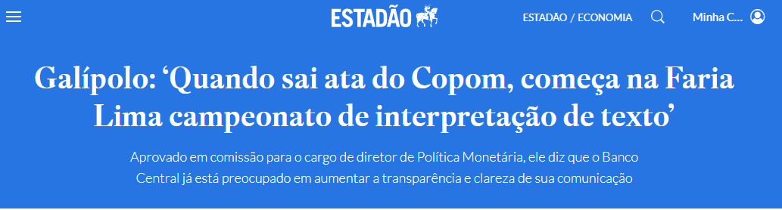
Comunicação do Banco Central
O mercado financeiro avalia esses dois comunicados com bastante cuidado em busca de pistas sobre os próximos passos do BC.
Se os documentos fornecerem indicações de que a Selic vai subir ou cair no próximo encontro do Copom, os investidores fazem uso dessa informação para operar nos diversos ativos brasileiros como o dólar, derivativos de juros e as ações na bolsa de valores.

Slide 8
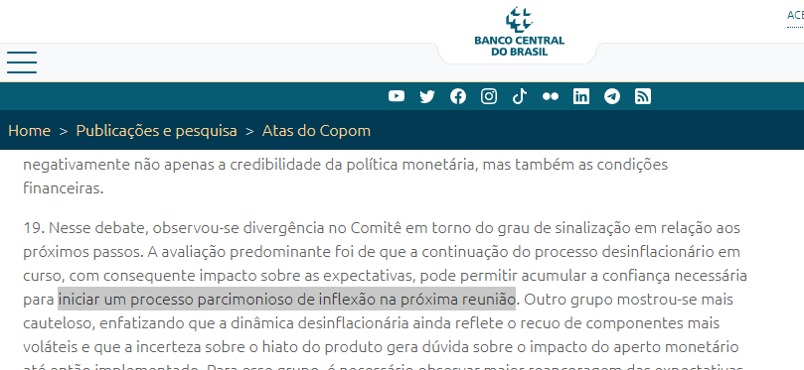
Comunicação do Banco Central
Nessa última reunião, por exemplo, o Banco Central disse na ata do Copom que pode "iniciar um processo parcimonioso de inflexão na próxima reunião“
Quase todas as palavras dessa frase são relevantes: iniciar, processo, parcimonioso, inflexão e próxima reunião.

Slide 9
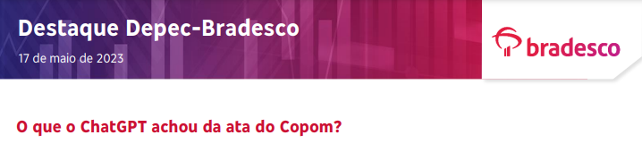
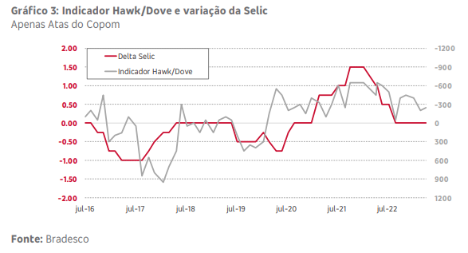



Comunicação do Banco Central
Texto mais duros com a inflação é classificado como “hawkish”, pois indica que o BC pode subir a Selic à frente
Texto mais suave com a inflação é classificado como “dovish”, com sinal de que pode reduzir a Selic à frente
Esse tipo de indicador é um aliado importante na avaliação dos textos, seja pela rapidez com que a interpretação pode ser feita, seja pela diminuição do viés da leitura
https://www.economiaemdia.com.br/BradescoEconomiaEmDia/static_files/pdf/pt/publicacoes/destaque_depec/2023_05_17_Destaque.pdf

Slide 10
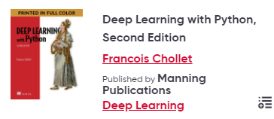
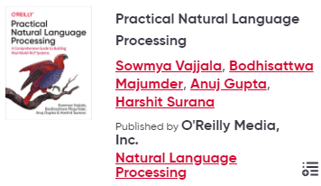
NLP
Modelos de análise de texto existe desde os anos 50
Primeiros eram baseados em regras para cada tarefa e exigia conhecimentos de linguística
Depois vieram os modelos de statistical learning mais “tradicionais”, como SVM, árvore etc

Slide 11
NLP
Cenário começou a mudar com o pré-processamento via word embedding e uso de redes neurais
Word2vec (Google) e GloVe (Stanford) levam em conta o contexto:
king – man + woman = queen

Slide 12
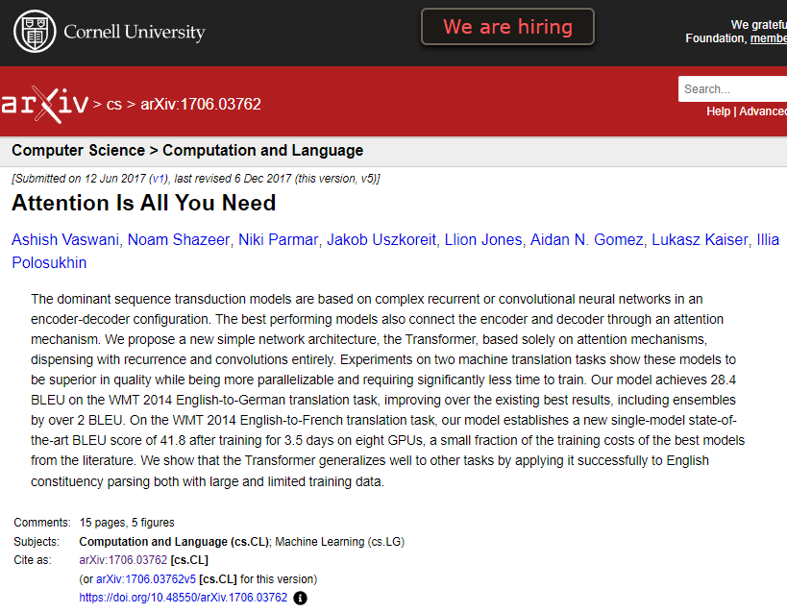
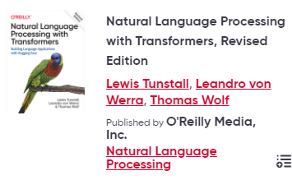
Transformers

Slide 13
Base de dados
Foram analisados os comunicados e as atas do Copom
Recorte adotado é o início do modelo de metas de inflação em 1999.
Recentemente, o BC passou a publicar os documentos também em inglês, o que possibilita a comparação do desempenho dos modelos nas duas línguas.

Slide 14
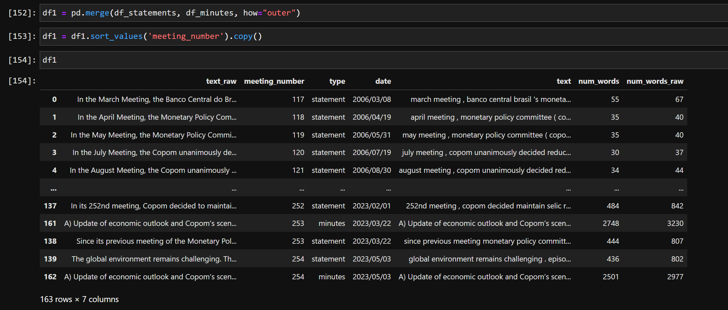
Base de dados
A base de dados em português é composta por 209 comunicados e 202 atas do Copom.
A base em inglês é menor, com 140 comunicados e 23 atas do Copom.

Slide 15
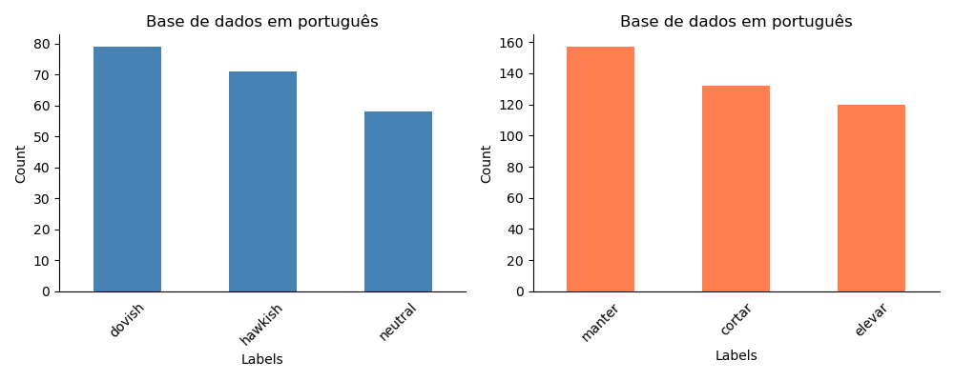
Labels
Classificar pelo tom:
Hawkish
Dovish
Neutro
Estimar próxima decisão:
Elevar
Cortar
Manter
Texto mais duros com a inflação é classificado como “hawkish”, pois indica que o BC pode subir a Selic à frente
Texto mais suave com a inflação é classificado como “dovish”, com sinal de que pode reduzir a Selic à frente

Slide 16
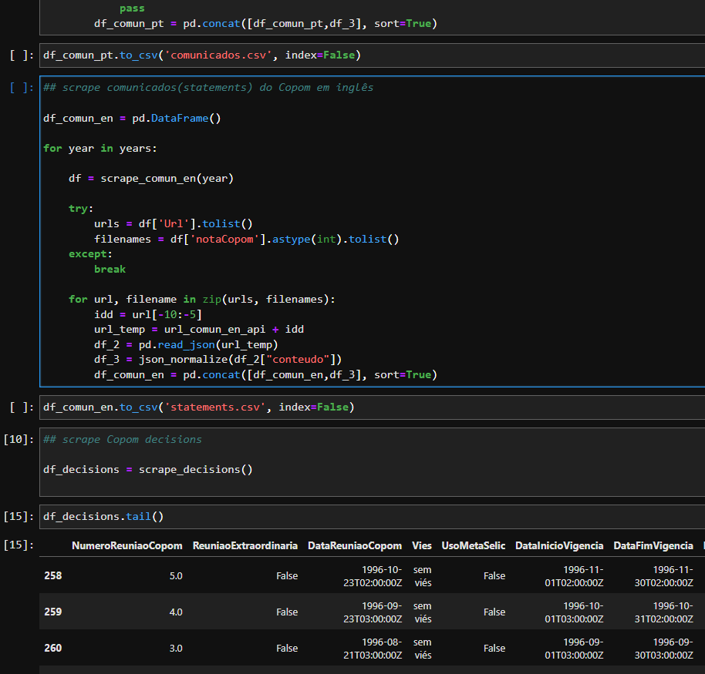
Web-scrape
Notes:
API do BC não é das melhores
Faltam documentos
Não tem muito padrão: lista de atas não informava a data corretamente, os comunicados não tinha o número da reunião

Slide 17
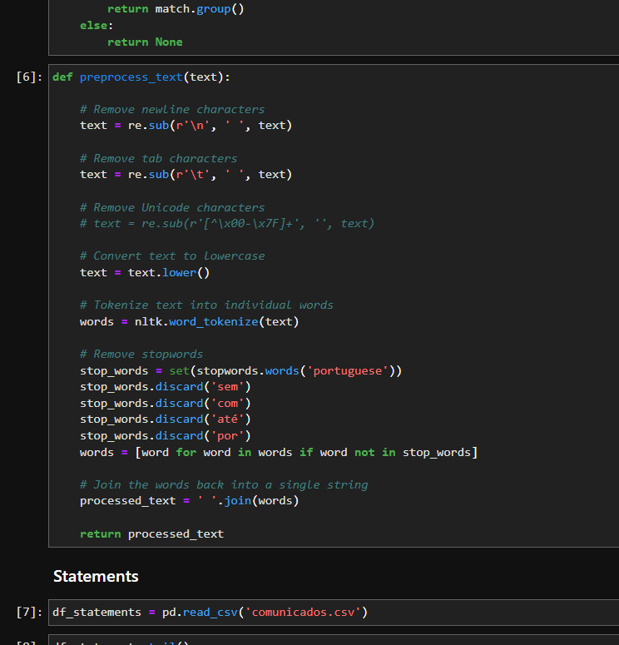
Processamento dos dados
Notes:
Stopwords era justamente: Sem viés ou com viés

Slide 18
Modelos de classificação
Word embeddings Word2vec (Google) e GloVe (Stanford)
SVM (Support Vector Machine) com TF-IDF via spaCy
Deep learning LSTM
BERT/roBERTa (Bidirectional Encoder Representations from Transformers) com bases pré-treinadas
Notes:
Fiz vários testes, pq a base era pequena, em português Word embeddings indicação de overfitting
SVM Resultados em inglês foram satisfatórios; em português, ficaram abaixo
LDA não supervisionado para extração de labels: resultados não satisfatórios
Deep learning LSTM
BERT/roBERTa (Bidirectional Encoder Representations from Transformers) com bases pré-treinadas

Slide 19
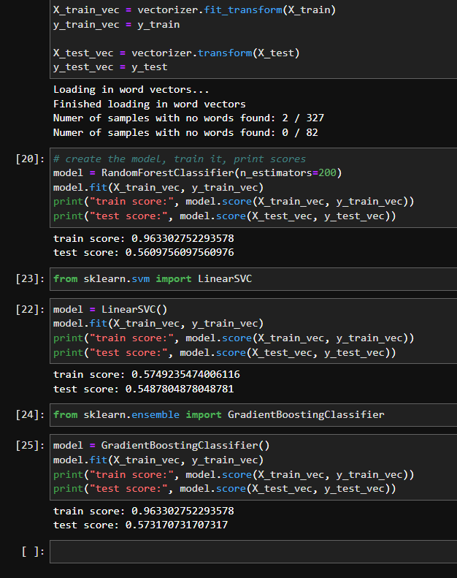


Word Embedding: Português

Slide 20
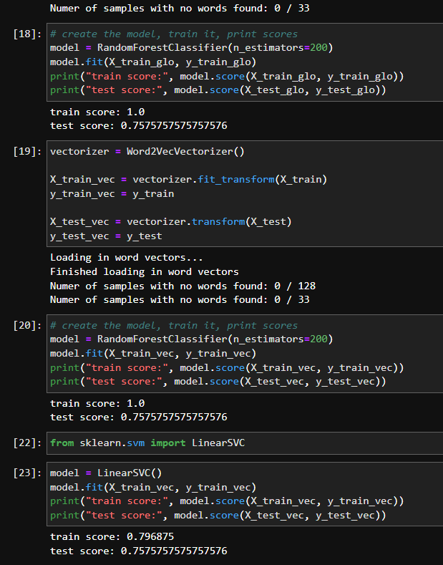


Word Embedding: Inglês

Slide 21
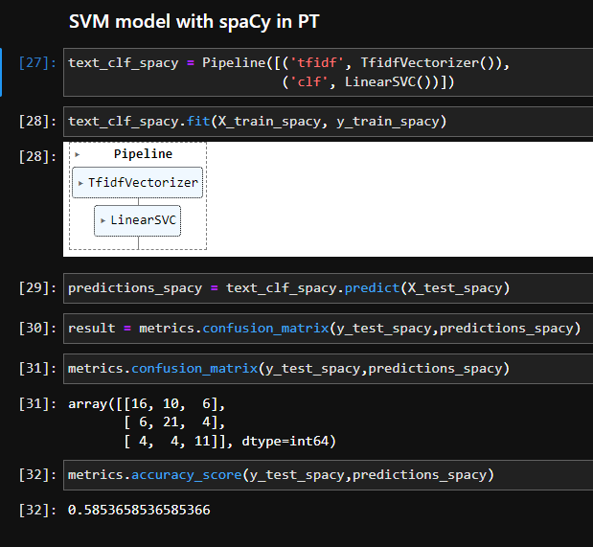



SVM
Notes:
CountVectorizerTransforms text into a sparse matrix of n-gram counts.
TfidfTransformerPerforms the TF-IDF transformation from a provided matrix of counts.
https://scikit-learn.org/stable/modules/generated/sklearn.feature_extraction.text.TfidfVectorizer.html

Slide 22
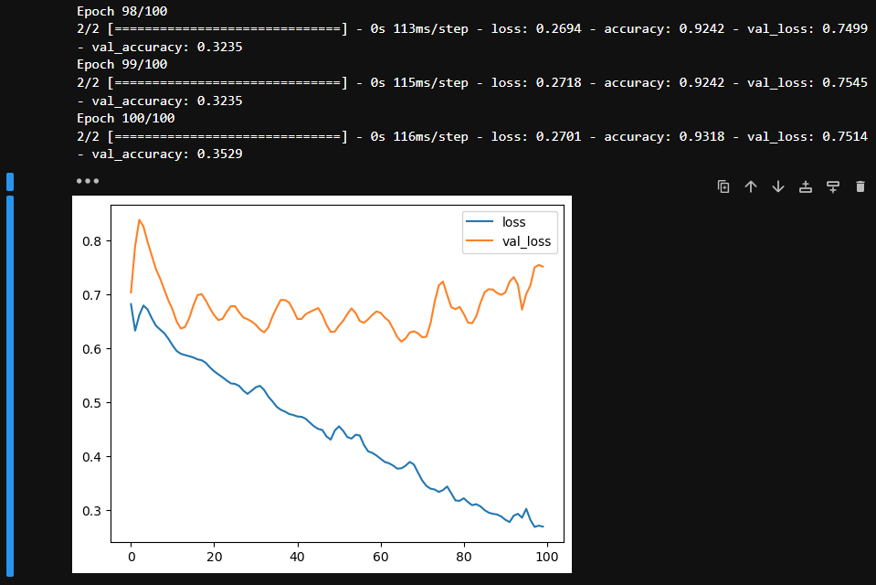
LSTM em português com GloVe

Slide 23
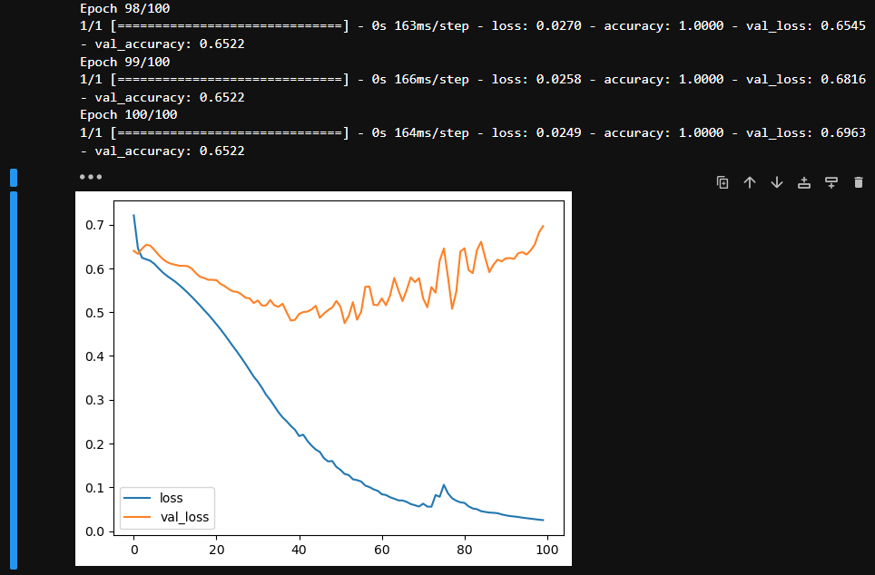
LSTM em inglês com GloVe

Slide 24
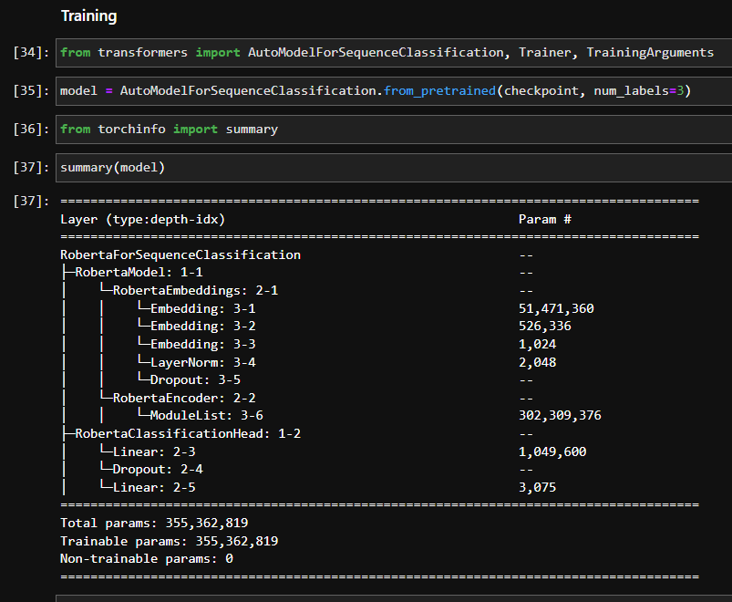
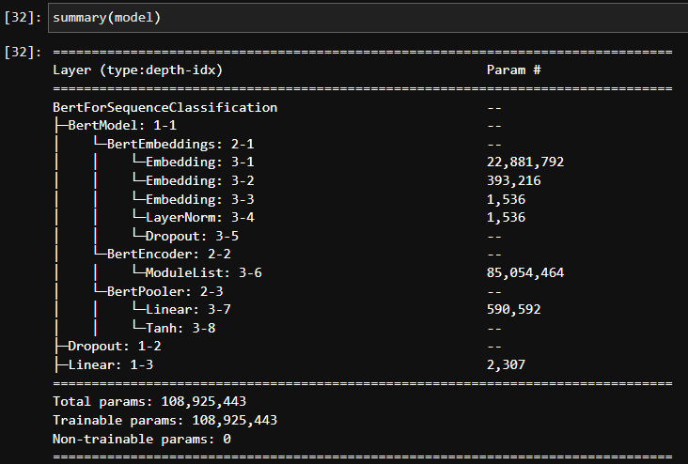


Transformers
Inglês
Português

Slide 25
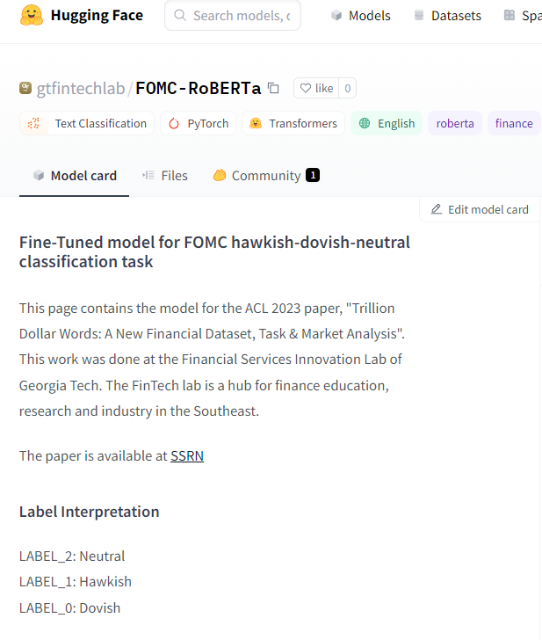
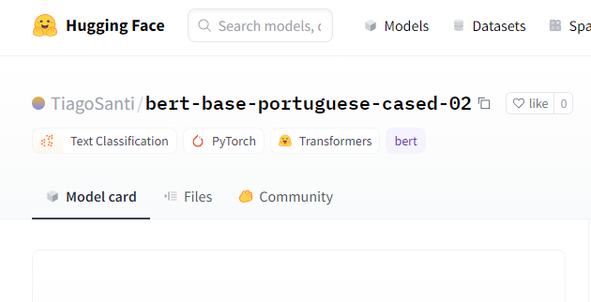
Transformers

Slide 26
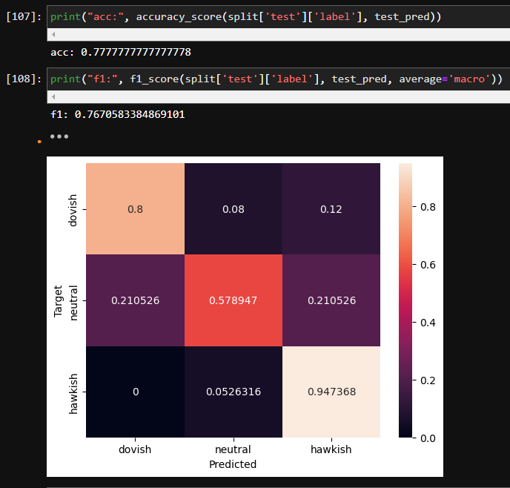
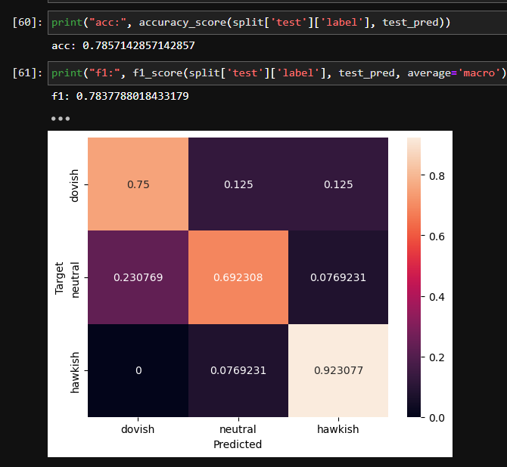


Transformers
Classificação do tom: dovish, neutro ou hawkish
Inglês
Português

Slide 27
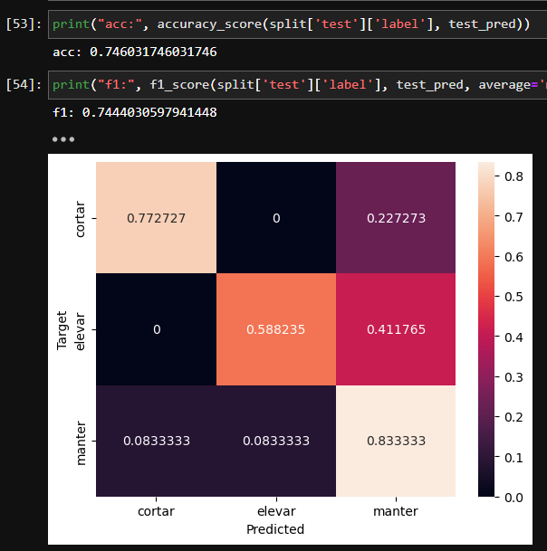
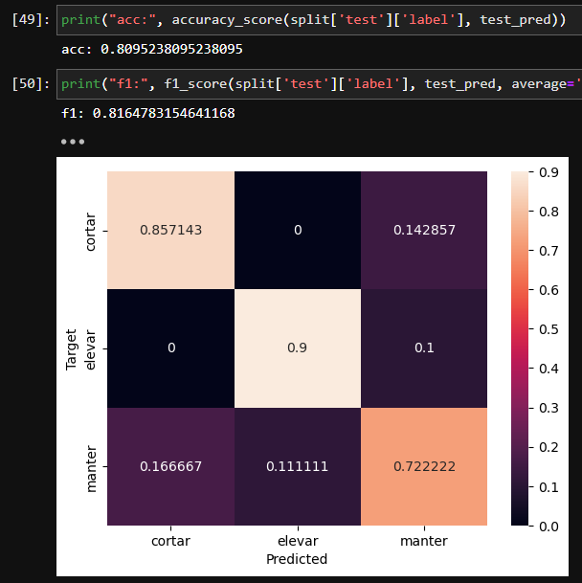


Transformers
Estimativa da próxima reunião
Inglês
Português

Slide 28
Resultados
Os modelos pré-treinados apresentaram resultados consistentes em inglês e português para as duas “labels” definidas usando modelos BERT/roBERTa
O ponto negativo é que esses modelos do tipo BERT tem limitação de tamanho dos textos para 512 tokens
Testes usando as atas do Copom “truncadas” redurizam os resultados

Slide 29
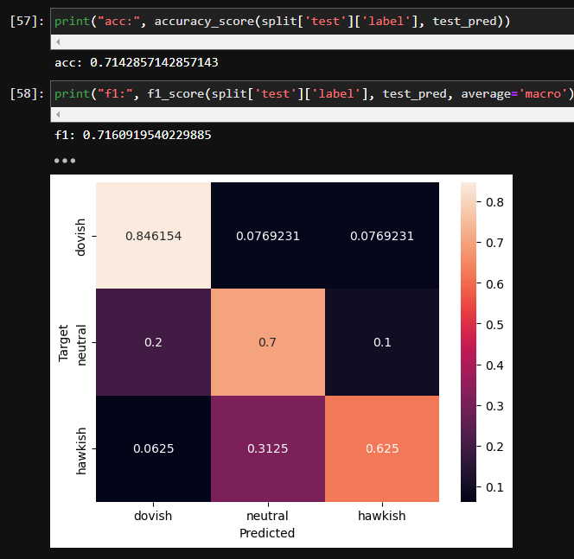

Transformers em inglês usando todas as atas e comunicados

Slide 30
Desenvolvimentos futuros
O trabalho serve de ponto de partida para avaliação da comunicação do Banco Central de forma mais ampla, incluindo outros documentos e/ou discursos e apresentações
O mesmo tipo de análise pode ser estendida para outros bancos centrais pelo mundo

Slide 31
Bibliografia

